Slide 1


🚀 De mirar el pasado a anticipar el futuro
  Machine Learning con Python para la Toma de Decisiones Empresariales
  Jorge Israel Frometa Moya

Slide 2
Ensembles: La fuerza de la inteligencia colectiva.
  Random Forest: ¿Por qué 100 árboles ven más que uno solo?
  Concepto clave: Reducción del riesgo de error mediante la combinación de modelos

Slide 3
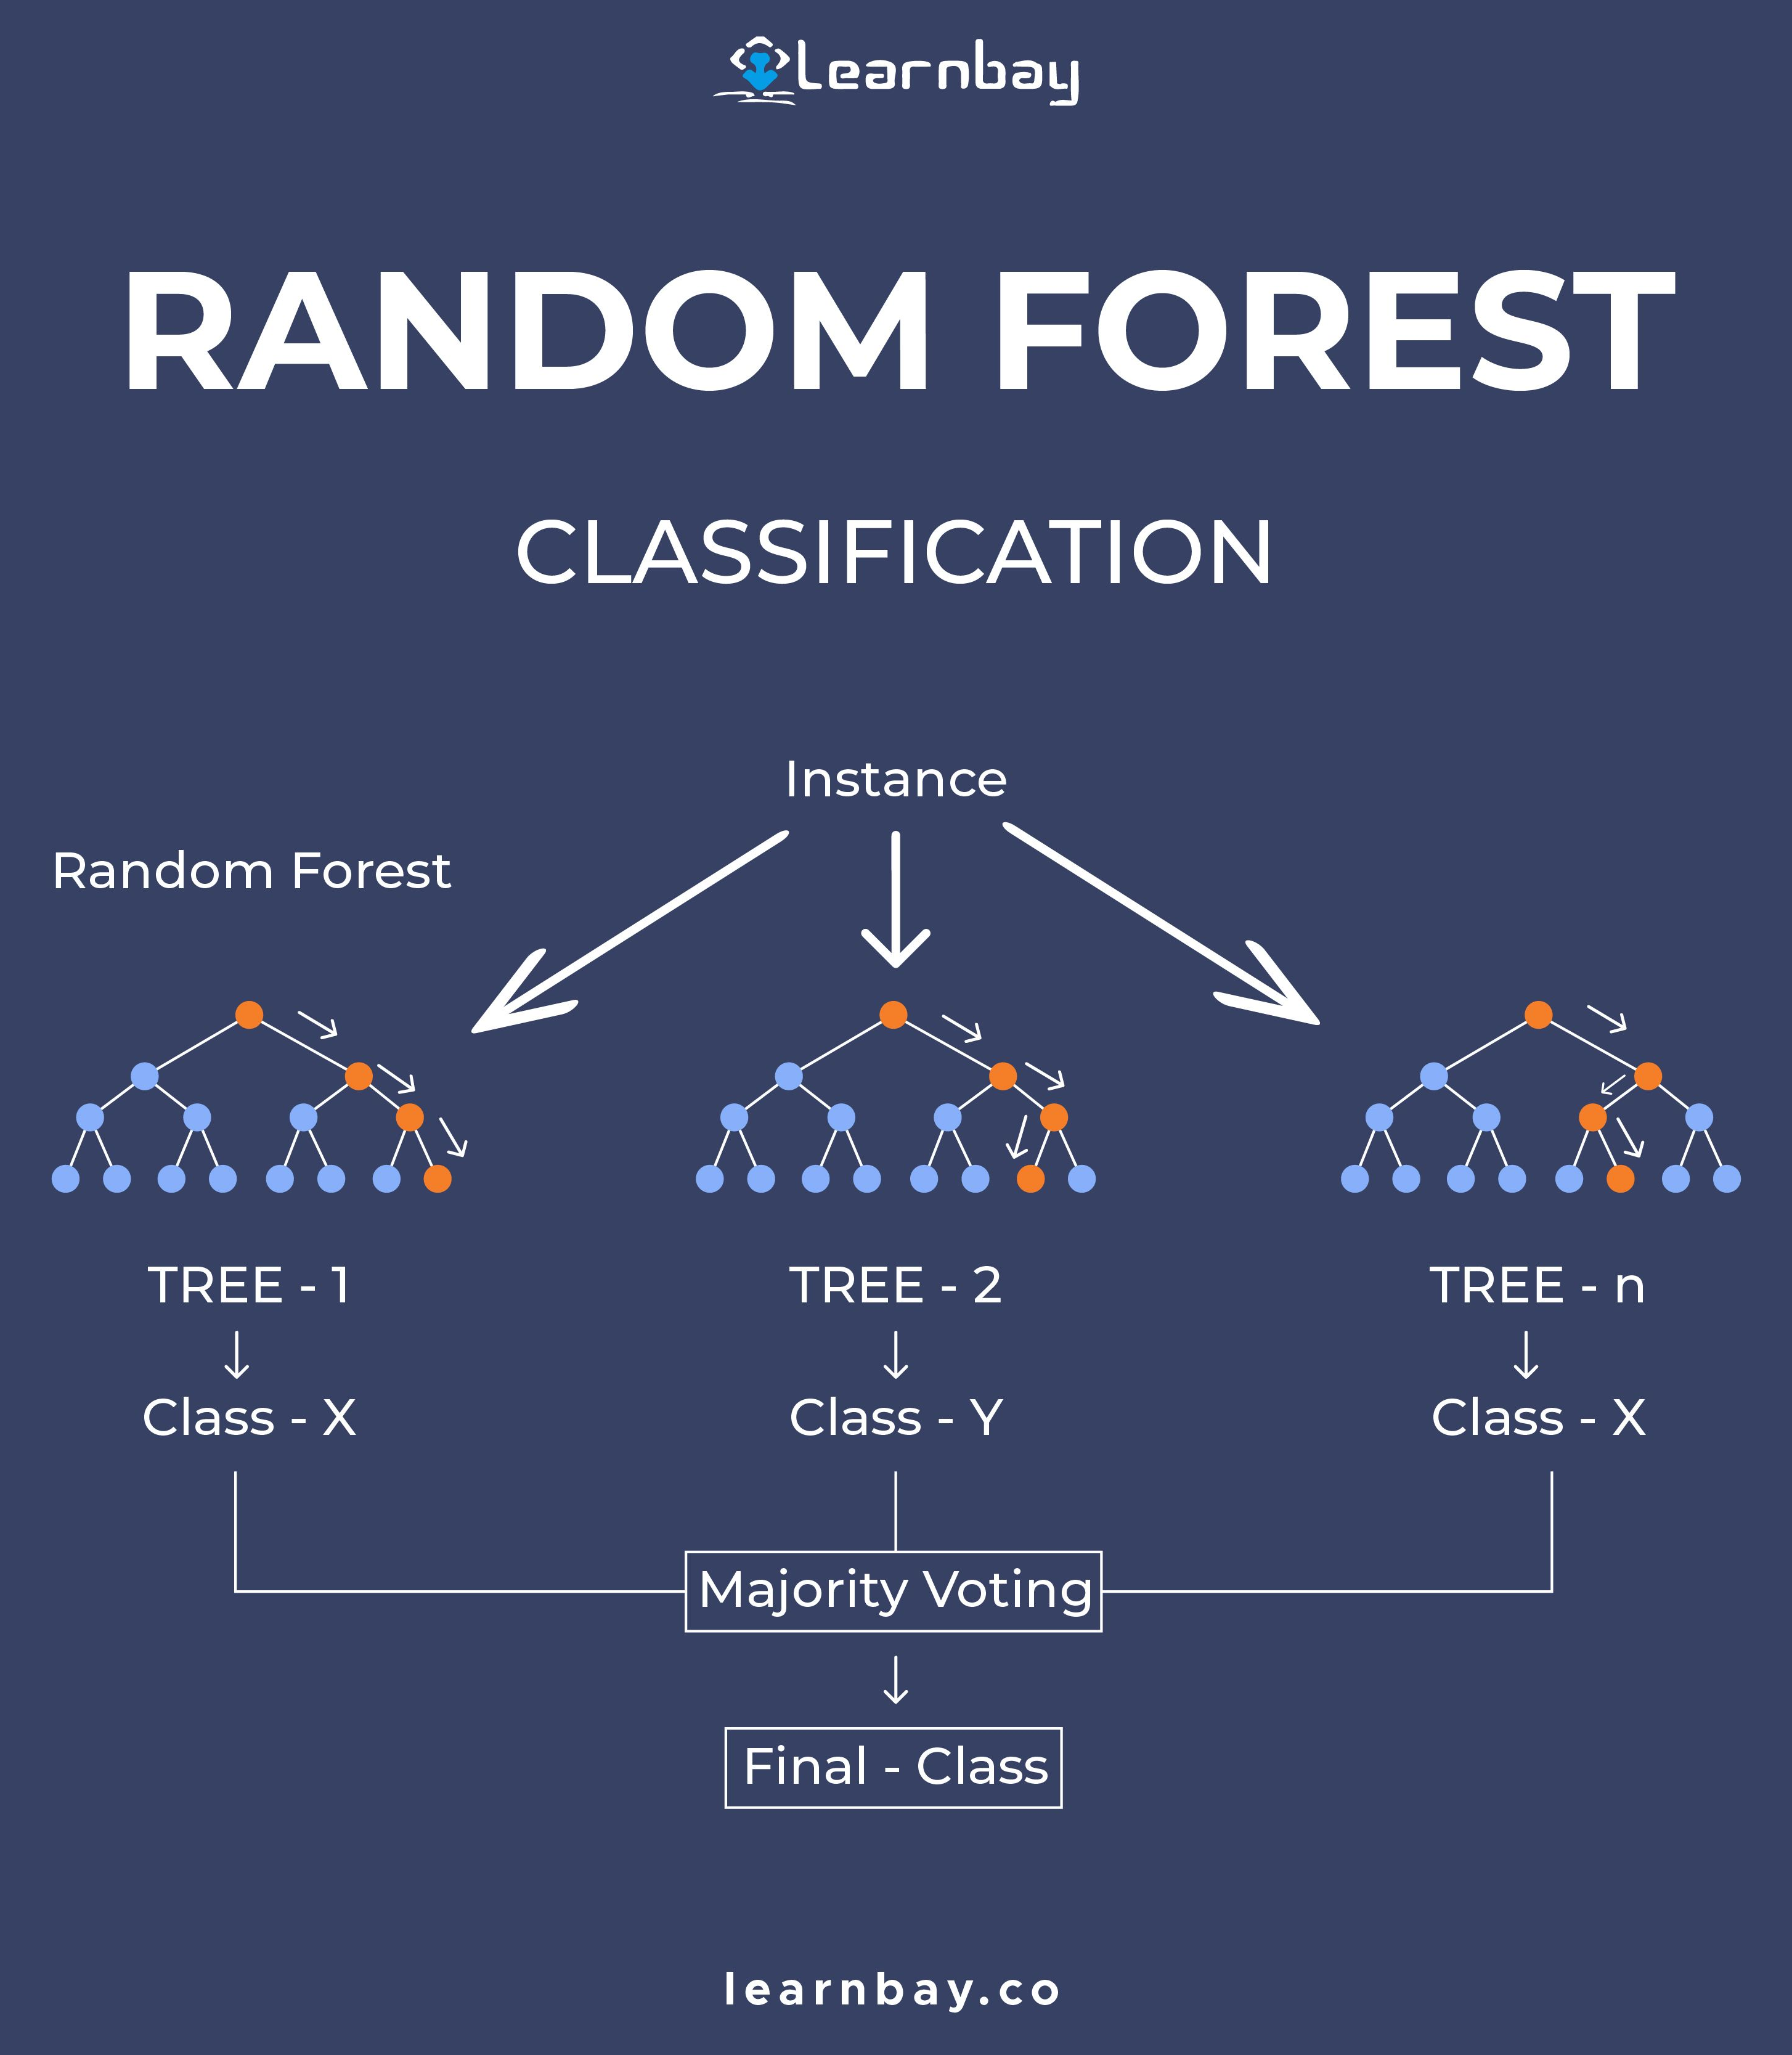
El concepto de "Sabiduría de la Multitud"
Analogía de Negocio: Si quieres saber si una inversión es buena, ¿le preguntas a un solo asesor o a un comité de varios expertos independientes?
Cómo funciona: Random Forest crea muchos árboles. Cada uno ve una parte distinta de los datos y de las variables.
Al final, se vota: si 70 árboles dicen "Fuga" y 30 dicen "Se queda", la predicción final es "Fuga".

Slide 4
Estabilidad vs. Interpretabilidad
El "Trade-off": Un árbol es fácil de dibujar; un bosque de 100 árboles no.
Ganancia: Perdemos la capacidad de ver el "dibujo" del árbol, pero ganamos mucha estabilidad (menos Overfitting) y precisión.
Solución para el Analista: Usaremos el ranking de Importancia de Variables para seguir explicando el "por qué".

Slide 5
PILARES DE RANDOM FOREST
BAGGING (Bootstrap Aggregating)
• Crea 100 versiones diferentes del dataset
• Cada árbol ve una muestra aleatoria (con reemplazo)
• Ejemplo: 1,000 clientes → Cada árbol ve ~630 únicos
ALEATORIEDAD DE CARACTERÍSTICAS
• En cada división, considera solo un subconjunto de variables
• Ejemplo: 20 variables → Considera solo √20 ≈ 4 en cada división
• Fuerza diversidad: Árboles no se copian entre sí

Slide 6

VENTAJAS Y DESVENTAJAS
✅ VENTAJAS:
• Estable: Pequeños cambios → Resultados similares
• Robusto: Maneja outliers mejor
• Precisa: Mejor performance en test
• Versátil: Funciona bien "out of the box“
❌ DESVENTAJAS:
• Caja negra: No hay un árbol único para mostrar
• Computacionalmente costoso: 100× más lento
• Memoria: Consume más guardar 100 árboles

Slide 7
IMPORTANCIA DE VARIABLES - EL "POR QUÉ" APROXIMADO:
Aunque no podemos ver el árbol completo, podemos ver:
• Qué variables son más importantes en promedio
• Cómo contribuyen a la decisión colectiva
• Qué características diferencian a los grupos

Slide 8
Más Allá de Random Forest - Gradient Boosting
GRADIENT BOOSTING (BOOSTING):
• Filosofía: "Equipo que aprende de errores anteriores"
• Entrenamiento: Árboles en serie, cada uno corrige al anterior
• Fortaleza: Máxima precisión posible
• Debilidad: Más propenso a overfitting, más lento

